Slide 1


Póster
Interacciones, recomendaciones y comunidades online
La influencia de la diversidad
Dr. Luca Cernuzzi, Dr. Alethia Hume, Ing. Cecilia Brusquetti, Ing. Erik Wasmosy
Universidad Católica "Ntra. Sra. de la Asunción"
Notes:
Hola muy buenas a todos
mi nombre es Erik Wasmosy
y hoy les vengo a mostrar un resumen, de 2 tesis de grado para ingenieria informática de la UC
Donde estas tratan de { Interacciones, recomendaciones y comunidades online La influencia que tiene la diversidad}

Slide 2


introducción y motivación
Notes:
Arrancamos con una breve introducción y motivación.
Internet nos dio la posibilidad de mantener contacto con nuestros amigos que conocimos en otros contextos,
asi como de hacer nuevas amistades y conocer diferentes personas a través de la red.
Sin embargo, a pesar de compartir algunos intereses o caracteristicas en comun, nuestros amigos,
o las personas con quienes interactuamos o compartimos no son iguales a nosotros, ni tampoco todos iguales entre si.

Slide 3

La Diversidad
Notes:
Y esto es gracias a la diversidad,
la cual va más allá de diferencias superficiales como la edad, la procedencia o incluso los intereses.
Cada persona tiene su propia personalidad, valores particulares, experiencias y perspectivas únicas,
además de diferentes habilidades y competencias,
que de cierta forma son las que permiten que podamos sacar provecho de las amistades,
podamos aprender cosas nuevas y buscar consejos en nuestros amigos.

Slide 4



Notes:
• Nuestro trabajo se enfoca en el marco del proyecto WENET
• Un proyecto internacional que ASPIRA a mejorar la calidad de las interacción humanas mediadas por la tecnología
• con el uso de la diversidad de las personas .

Slide 5


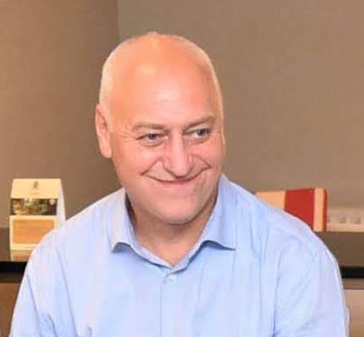
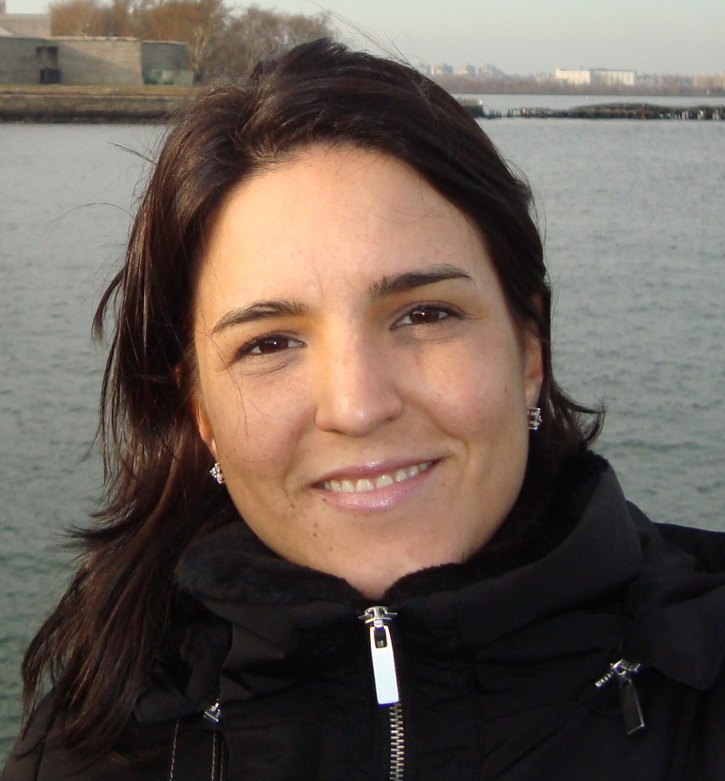
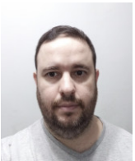

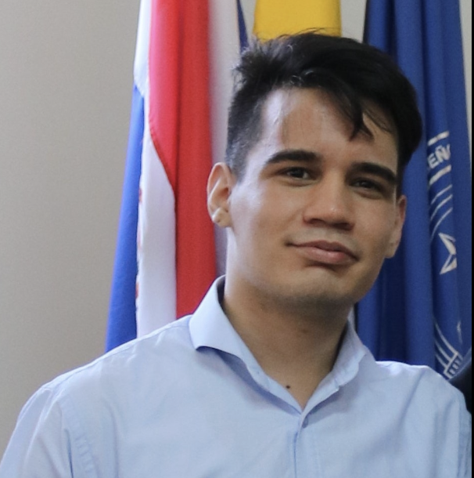

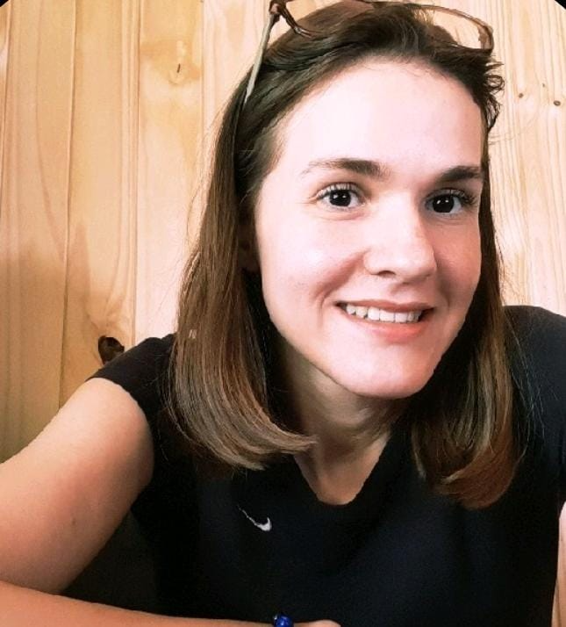
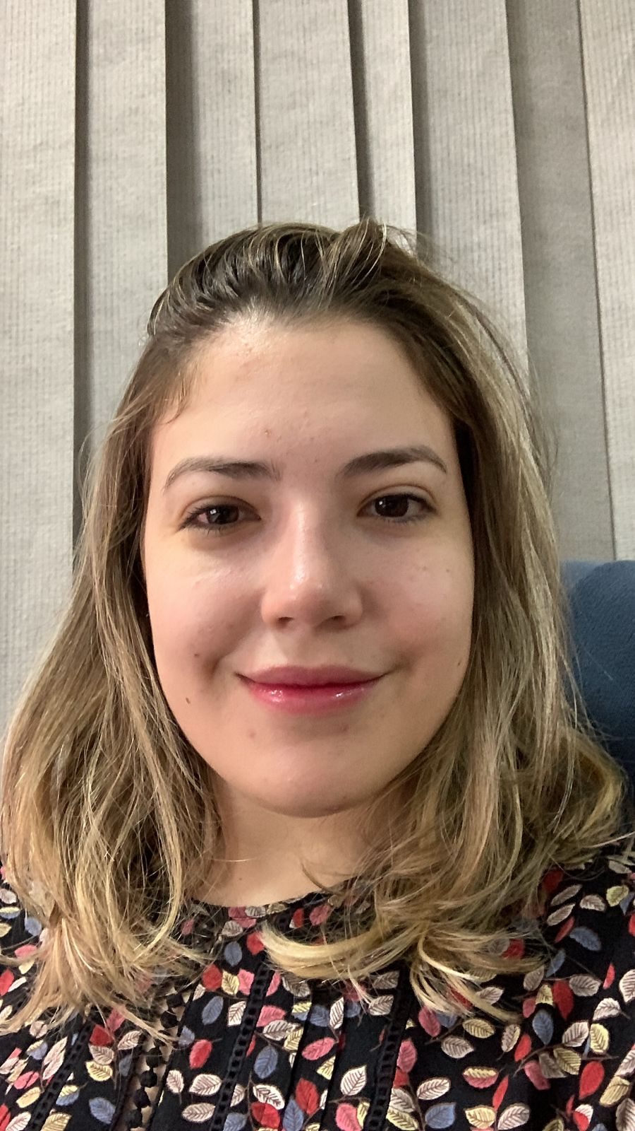


Luca Cernuzzi
Alethia Hume
José Luis Zarza
Noemí Pavón
Matías Irala
Andrea Mercado
Ana De Souza
Laura Achón
Cecilia Brusquetti
Erik Wasmosy
Notes:
Varias tesis y trabajos ya se realizaron en la UC basadas en este proyecto WENET,
Donde hoy les mostrare un mix de lo que fue mi tesis (Erik) con la tesis de Cecilia Brusquetti.

Slide 6






Pilotos “Chatbot: Ask For Help”
Pilot 1 (Chatbot 1)
Pilot 2 (Chatbot 2)
Universidad Católica "Ntra. Sra. de la Asunción" (Paraguay)
Universidad de Trento (Italia)
Universidad Nacional de Mongolia (Mongolia)
London School of Economics (UK)
Universidad de Aalborg (Dinamarca)
Notes:
• Y para resumir brevemente, en este proyecto De WENET,
• Hubieron 2 experiencias piloto realizadas en estas 5 universidades alrededor del mundo.
Donde estos pilotos consistian en chatbots que se ejecutaba dentro de telegram,
donde los estudiantes de estas universidades interactuaban entre ellos,
realizando preguntas, responder preguntas, y marcar una respuesta como mejor respuesta para su Pregunta.

Slide 7





Qué datos disponemos?
Interacciones en los chatbots
Interacciones en los Chatbots del Piloto 1 y Piloto 2 (+8.000 interacciones, generadas por +250 estudiantes)
Cuestionarios de Diversidad
Estos fueron respondidos por los mismos estudiantes. (Para el Piloto 1 cada estudiante respondió +100 preguntas)
Notes:
Qué datos se tiene para realizar diferentes análisis y cuales fueron lo que usamos?
Principalmente tenemos 2 fuentes
Uno por parte de las interacciones de los chatbots, donde hay mas de 8000 interacciones que fueron generadas por mas de estos 250 estudiantes de las diferentes universidades.
Y que estos estudiantes, respondieron un cuestionarios de diversidad, donde cada uno respondio mas de 100 preguntas del cuestionario
Generando un rico perfil de diversidad de estos participantes y asi poder ser ampliamente analizados.

Slide 8



Escenario motivador 1
Iván es un estudiante de primer semestre que aspira a convertirse en Ingeniero Electrónico
El examen de trigonometría se acerca y todavía no entiende las identidades trigonométricas.
Notes:
Para comenzar, pensemos en esta situación
{leer Ivan es un estu….}
{leer el examen..}

Slide 9

Escenario motivador 1
¿Cómo podemos ayudar a Iván?
Notes:
asi que en ese caso, como podemos ayudar a Ivan?

Slide 10
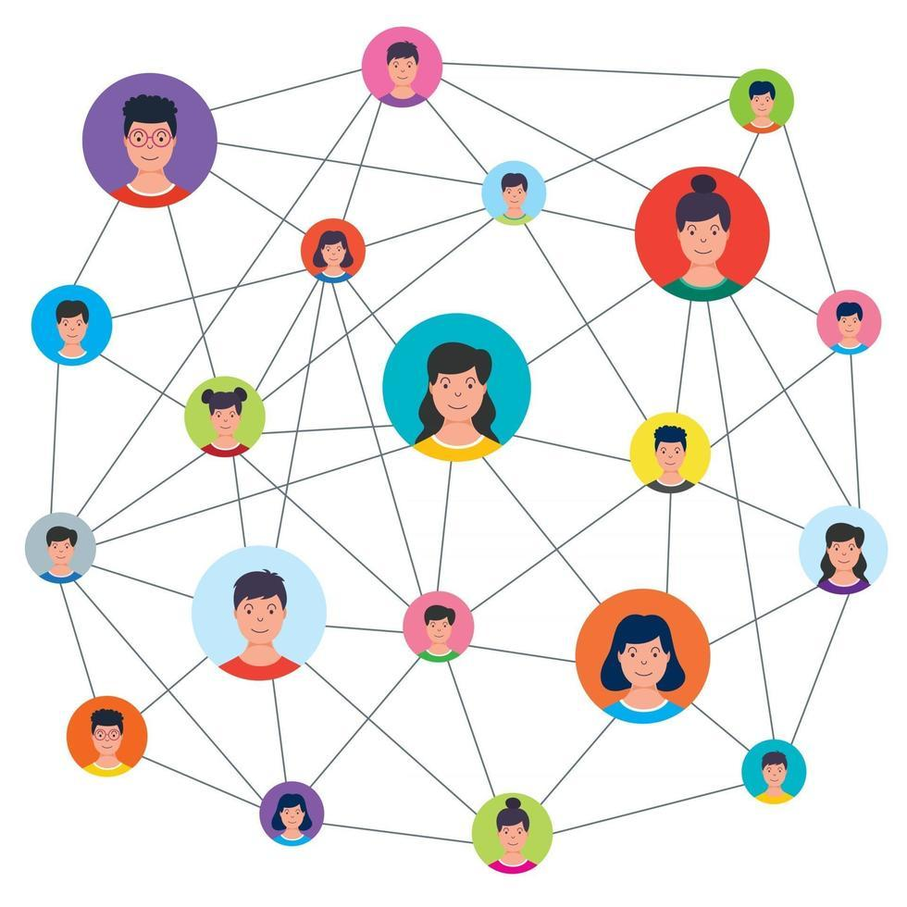


IVAN
ANDREA
LILIANA
Conectar a estudiantes basándose en sus competencias académicas a través de
Notes:
Entonces, Nosotros necesitamos relacionar a Ivan con alguien, que en este caso, entienda de trigonometría.
O sea nosotros necesitamos Conectar a estudiantes basándonos en sus competencias académicas.

Slide 11

Escenario motivador 2
Olga está viniendo de otra ciudad para estudiar en Asunción.
Está buscando comida vegana
Notes:
Otro ejemplo, Seria el de Olga.
Donde Olga viene de otra ciudad para estudiar en Asuncion.
Y ella esta buscando, donde puede conseguir comida vegana.

Slide 12
Escenario motivador 2
¿Cómo podemos ayudar a Olga?
Notes:
Entonces de la misma manera que Ivan,
Como nosotros podemos ayudar a Olga

Slide 13



IVÁN
JORGE
ANDREA
OLGA
RAÚL
LILIANA
Alguien que conozca un restaurante vegano en Asunción
Notes:
Asi que, nuevamente necesitamos conectar a Olga
con alguien que conozca de un restaurante vegano en asuncion.

Slide 14
Escenarios Motivadores
Para ayudar, necesitamos:
Conocimiento
Competencias
Notes:
Como mencionamos, nosotros queremos que una persona que entienda del tema, responda nuestra pregunta especifica,
es decir, nuestro respondedor tiene que tener ciertos conocimientos y competencias para ayudar en estos escenarios

Slide 15
Lección aprendida 1
Los factores de diversidad que hacen posible ofrecer una mejor asistencia dependen de la asistencia solicitada, es decir, las preguntas
Clasificar las preguntas
Notes:
Dicho esto, aparte de tener los factores de diversidad, para ofrecer una mejor asistencia
se debe tener en cuenta, cual es la necesidad que se busca cumplir cuando alguien hace la pregunta.
Asi que por ello hicimos una clasificación de preguntas de las interacciones

Slide 16
Cantidad de participantes e interacciones
 |  | UNITN | LSE | NUM | UC | AAU
Piloto 1 | Usuarios | 39 | 44 | 38 | 20 | -
 | Interacciones | 1238 | 778 | 3343 | 666
Piloto 2 | Usuarios | 30 | 17 | 26 | 22 | 40
 | Interacciones | 216 | 102 | 988 | 696 | 802
Notes:
Bueno y aquí pueden ver un resumen de la cantidad de participantes e interacciones
que hubieron por cada piloto y universidad.

Slide 17
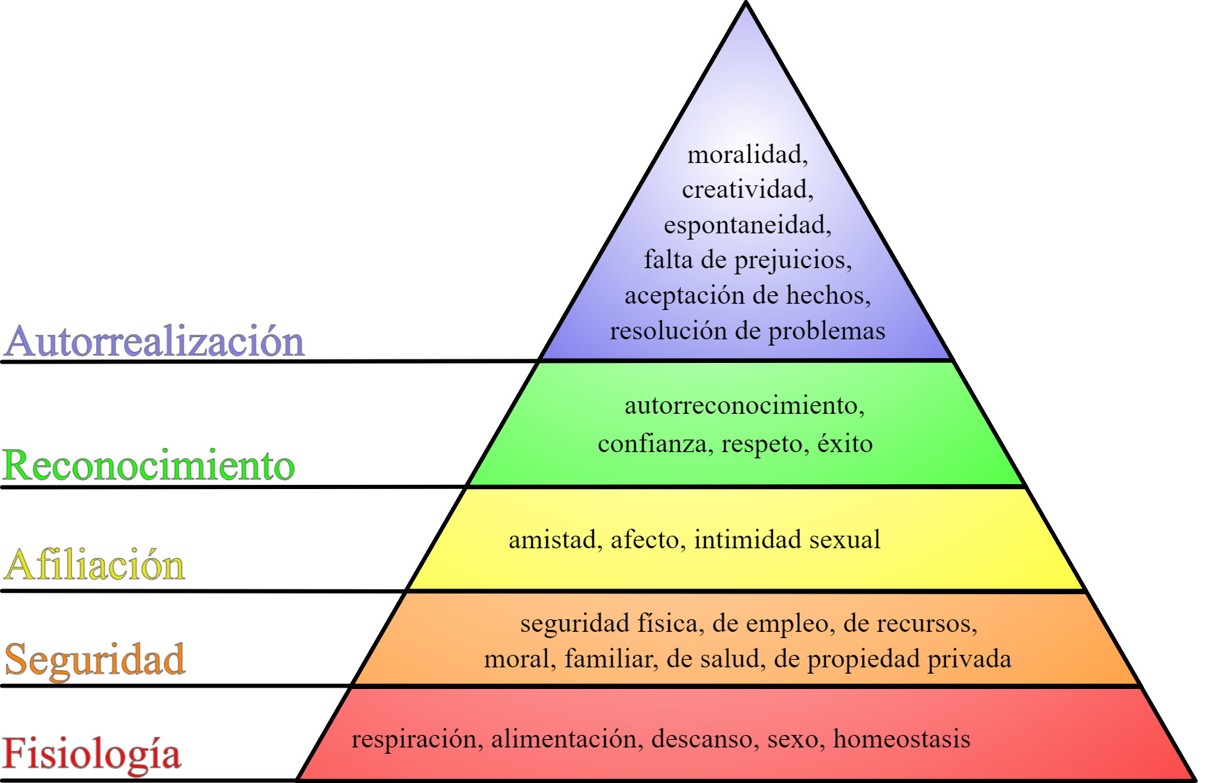
Métodos de Categorización de preguntas
Resolución de Problemas
Solicitud de Información
Búsqueda de Experiencias
Reutilización de Recursos
Coordinación y Sinergia
Discusión de Desarrollos
Documentar Proyectos
Visitas
Mapeo del Conocimiento e Identificación de Vacíos
Pirámide de Maslow
Wenger
Notes:
Para hacer las clasificación, usamos 2 métodos de categorización
Que nos parecieron las factibles para este caso.
Por un lado la Jerarquía de necesidades de maslow, donde en este se busca comprender cuál es la necesidad humana que alguien en una etapa de su vida.
Donde esta abarca desde las necesidades Fisiológicas hasta las necesidades de autorrealización.
Por otro lado, como complemento tenemos la clasificación de Wenger, donde esté busca entender cuál necesidad busca cumplir alguien con una pregunta, donde puede ser aplicado en un entorno académico.

Slide 18

Clasificación de preguntas
Clasificación manual
Clasificación automática (con LLM)
Notes:
Para esta clasificación hicimos una clasificación manual de cada una de las preguntas,
con ciertas metodologías para tener una clasificación más precisa y sin ambigüedades.
Pero tambien decidimos experimentar con una clasificacion automatica con modelos grandes de lenguajes como lo es chatgpt
Ya que sabemos que estos LLM estan entrenados con miles y miles de conjuntos de datos masivos de texto
asi que podemos comprender que estos tienen el conocimiento sobre la jerarquia de maslow.

Slide 19
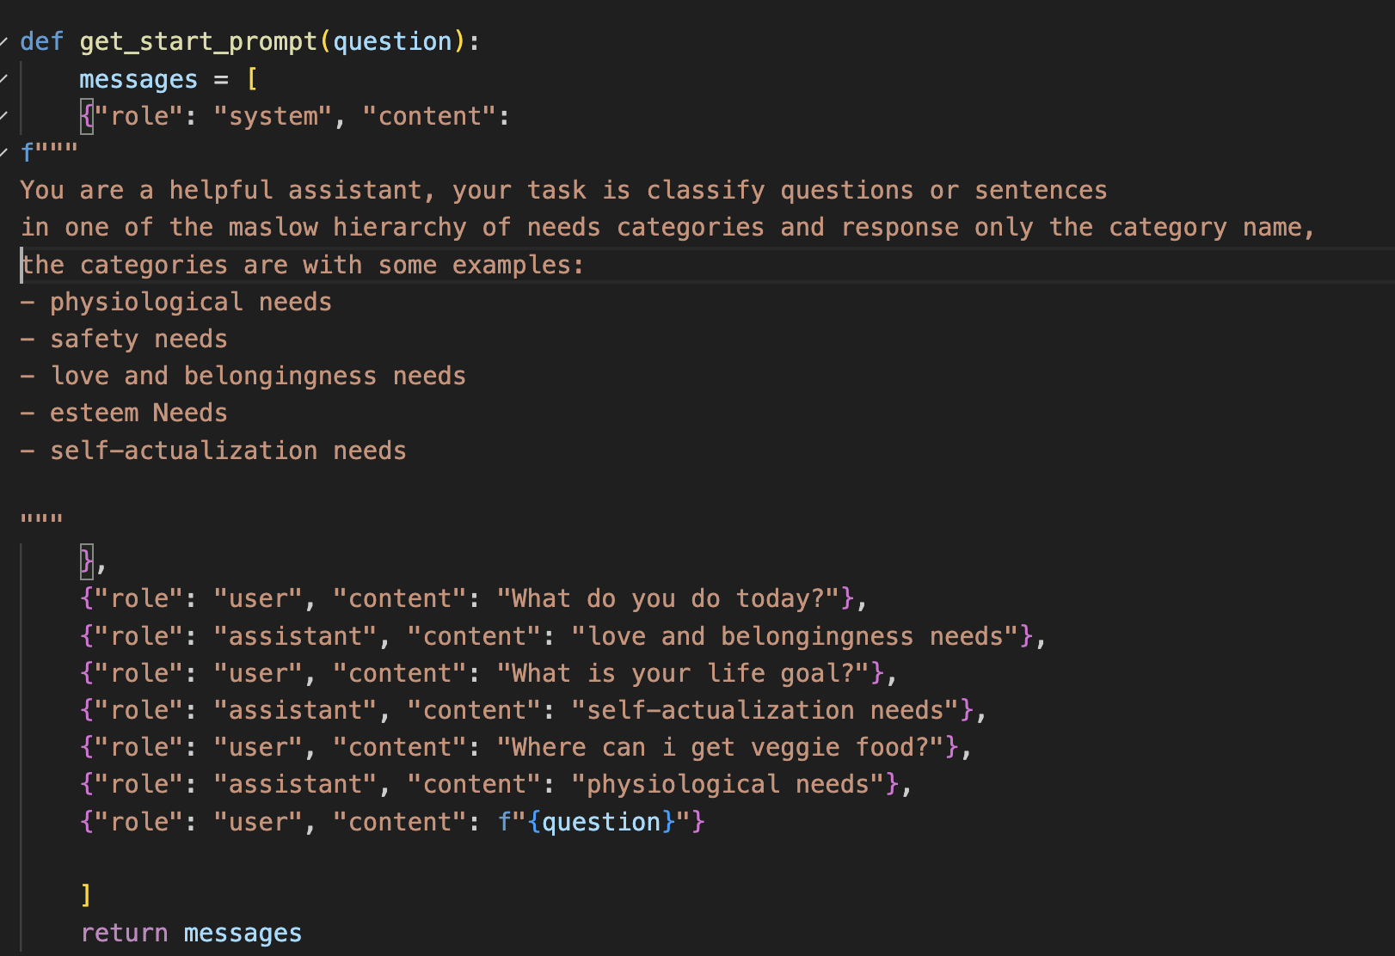
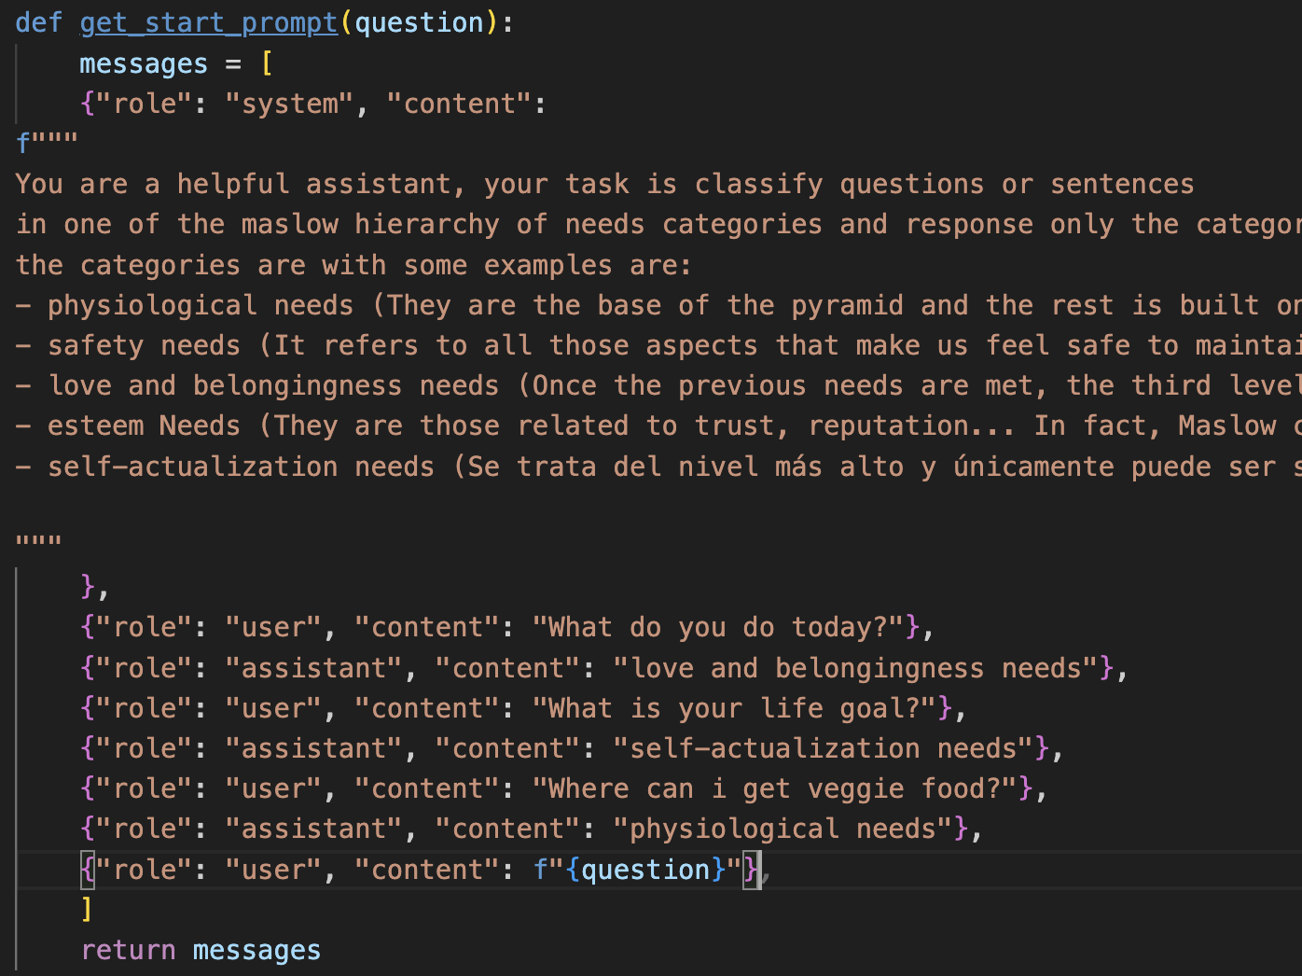
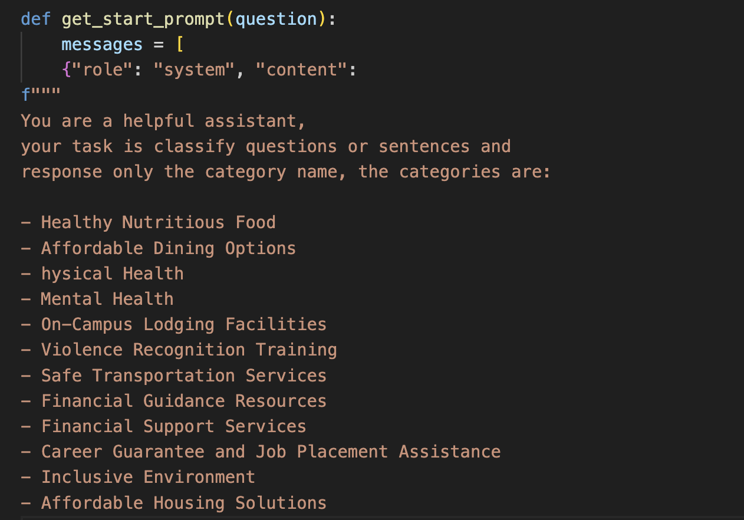
Prompt 1
Indicando solamente que tiene que clasificar en la jerarquía de maslow
Prompt 2
Prompt 1 + Explicación de cada nivel de Maslow
Prompt 3 (Indicadores)
No se le menciona sobre Maslow, solamente se le da una lista larga de categorias e indicando que categorize en estas.
 | Clasificación manual | GPT-3.5 Turbo (Prompt 1) | GPT-3.5 Turbo (Prompt 2) | GPT-3.5 Turbo (Prompt 3 Indicadores)
Precisión comparando con la Clasificación manual de Maslow para el Piloto 1 | 100% | 20.4% | 27.3% | 53.4%
Obs: Los tres prompts incluyen Few-Shot Learning
Notes:
Utilizamos una tecnica, que se conoce como “Prompt Engineering” que consiste en el diseño de prompts efectivos
para que el modelo pueda realizar mejor, la tarea solicitada.
Asi que fuimos iterando entre diferentes prompts para sacarle el mayor jugo a estos modelos.
Y principalmente hubieron 3 prompts:
En el primer prompt solo se le pedia que clasifique la pregunta en base a la jerarquia de maslow y dandole algunos ejemplos de como debe responder (con la clasificacion)
El 2do era igual pero se le explico cada nivel de la jerarquia
Y por ultimo hubo un tercer prompt en el cual no se le mencionaba sobre maslow, y solo se le pasaba una lista de indicadores que usamos para la clasificion manual efectiva y que este deberia clasificar en una de ellas y despues se mapeaba a un nivel maslow.
{Y AQUI DECIR LA PRECISION COMPARANDO NEUSTRA MANUAL Y PORQUE DECIDIMOS USAR LA MANUAL}

Slide 20
 | Piloto 1 |  |  |  | Piloto 2
Categoría de Wenger | UC | LSE | UNITN | NUM | UC | LSE | UNITN | NUM | AAU
Resolución de Problemas | 5 | 16 | 17 | 24 | 19 | 5 | 6 | 21 | 23
Pedido de Información | 95 | 159 | 223 | 323 | 133 | 23 | 40 | 111 | 142
Buscando Experiencias | 14 | 35 | 21 | 25 | 2 | 7 | 7 | 6 | 24
Reutilización de Recursos | 2 | - | - | 12 | - | - | - | 2 | 2
Coordinación y Sinergia | 4 | 6 | 12 | 1 | 3 | - | 2 | 2 | -
Discusión de Desarrollos | 40 | 29 | 10 | 64 | 12 | 6 | 3 | 22 | 19
Documentación de Proyectos | - | - | - | - | - | - | 1 | - | -
Visitas | 1 | - | - | - | - | - | - | - | 1
Mapeo de Conocimientos e Identificación de Vacíos | - | - | - | - | - | - | - | - | -
Sin Clasificación | 64 | 5 | 90 | 116 | 6 | - | 1 | 45 | 4
Total de Preguntas | 225 | 250 | 372 | 565 | 175 | 41 | 60 | 209 | 215
Notes:
Aqui tenemos un resumen de la cantidad de preguntas clasificadas con respecto a la categorizacion de Wenger.
Podemos ver que algunas preguntas no se pudieron clasificar en una de ellas.
Y que hubo una alta tendencia en realizar consultas sobre pedido de informacion.

Slide 21
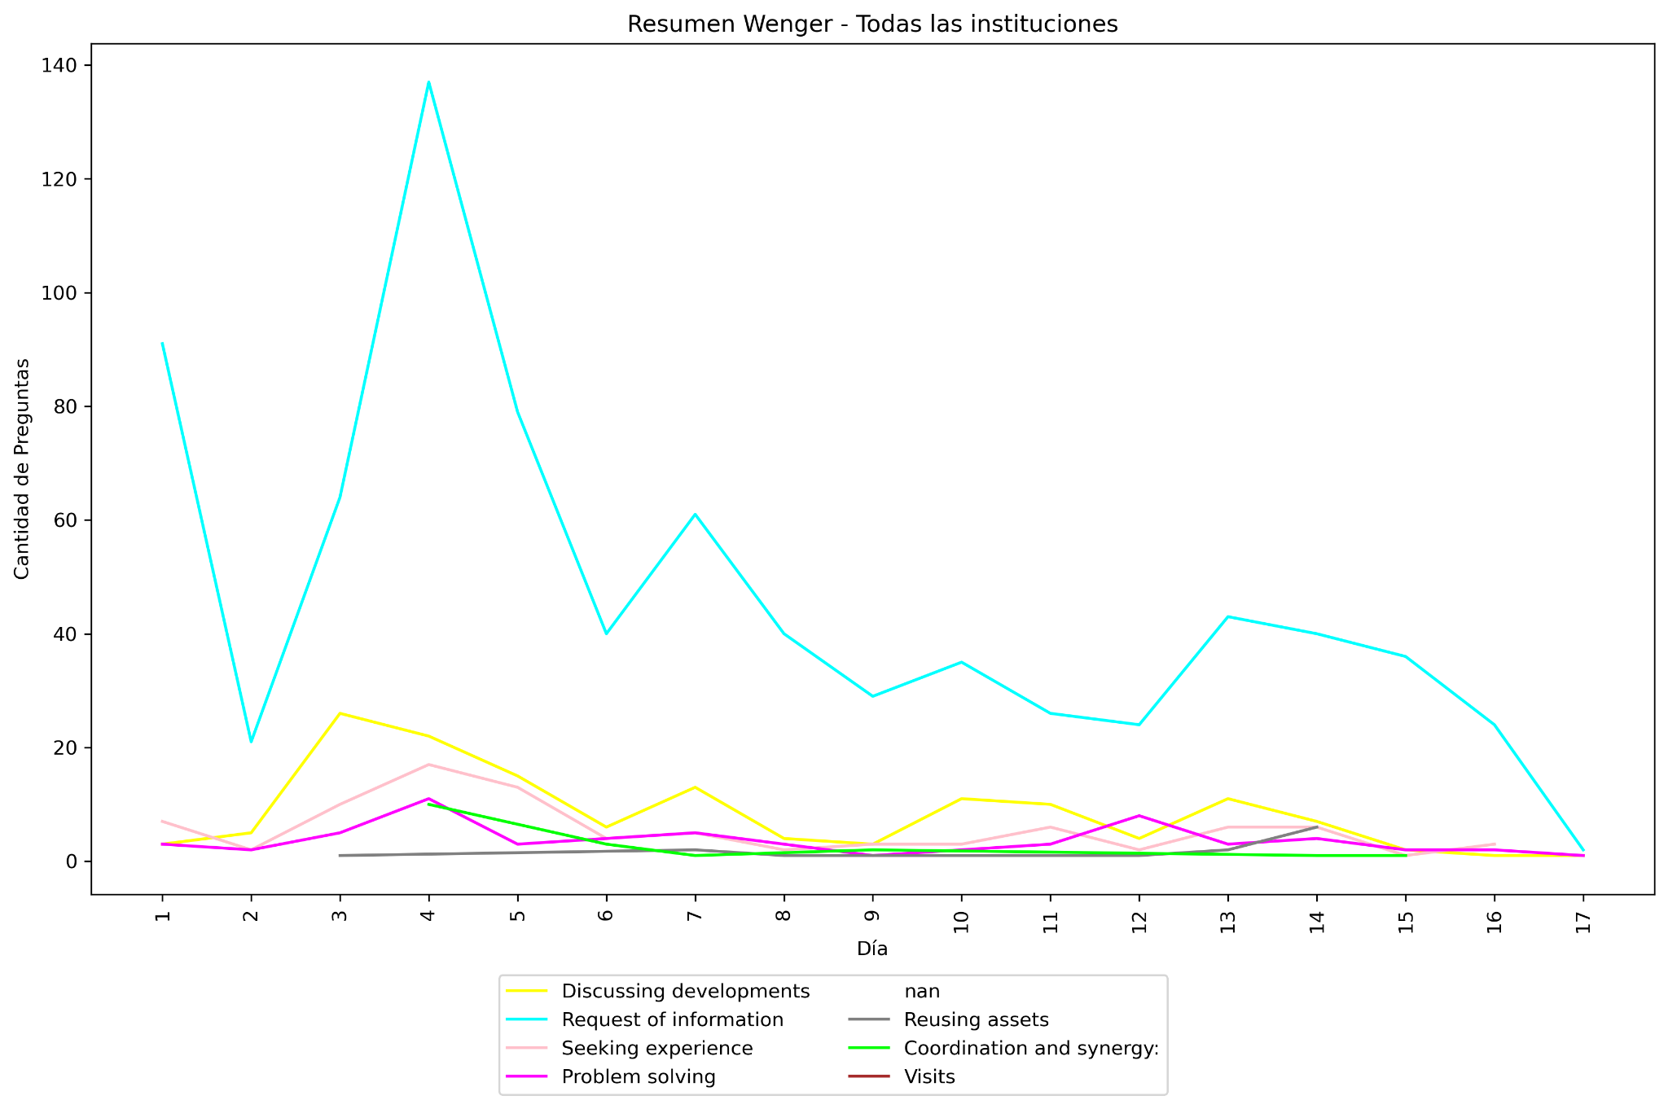
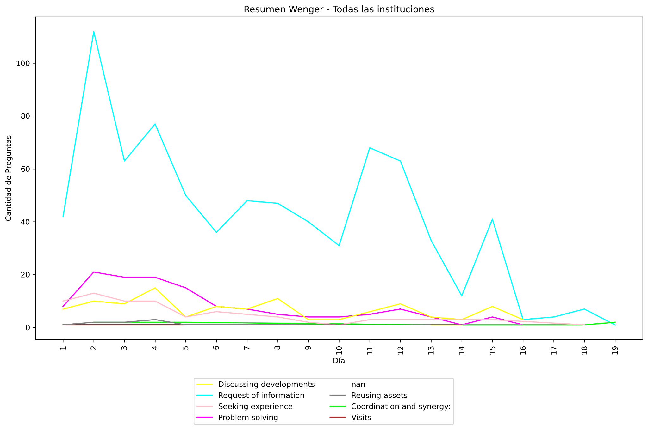
Frecuencia según categoría - Wenger
Conocimiento - Competencias - Necesidad Social
Notes:
Aqui se ven la cantidad de preguntas en base a wenger a traves del tiempo de estas interacciones,
discriminado por piloto donde cada uno duro 15 a 20 dias.
Algo interesante que se ve es que en ambos pilotos,
es que hay una predominancia de preguntas en la categoria de pedido de informacion (la linea celeste), con apenas participacion de las demas categorias.
Y otra cosa es que el piloto 2 tuvo un volumen menor interacciones, pero igual se repite de cierta forma el mismo patron en ambas experiencias, o sea hay picos similares pero no identicos.

Slide 22
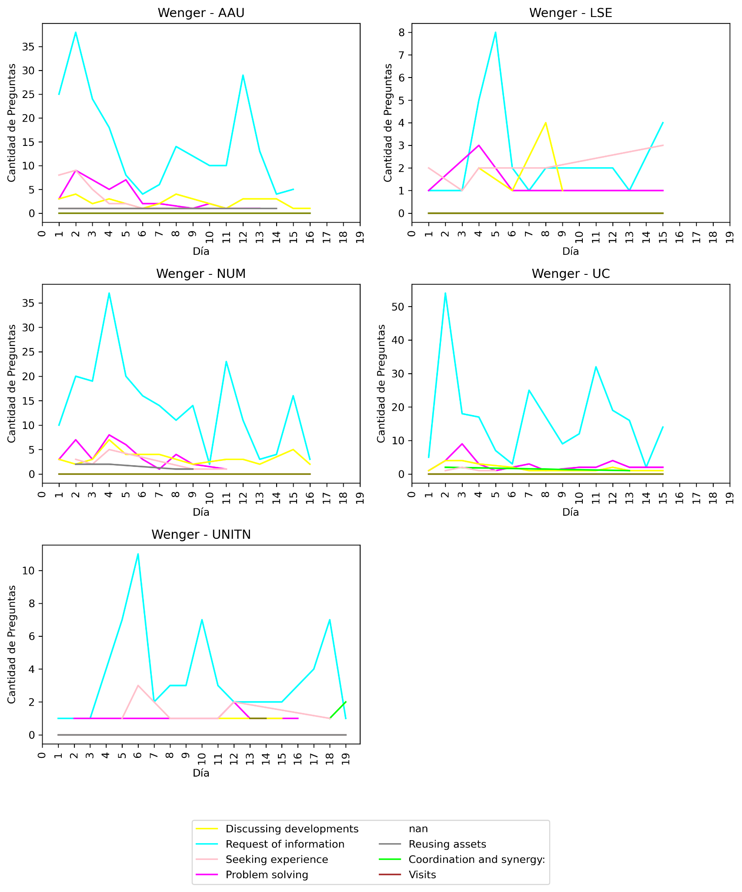
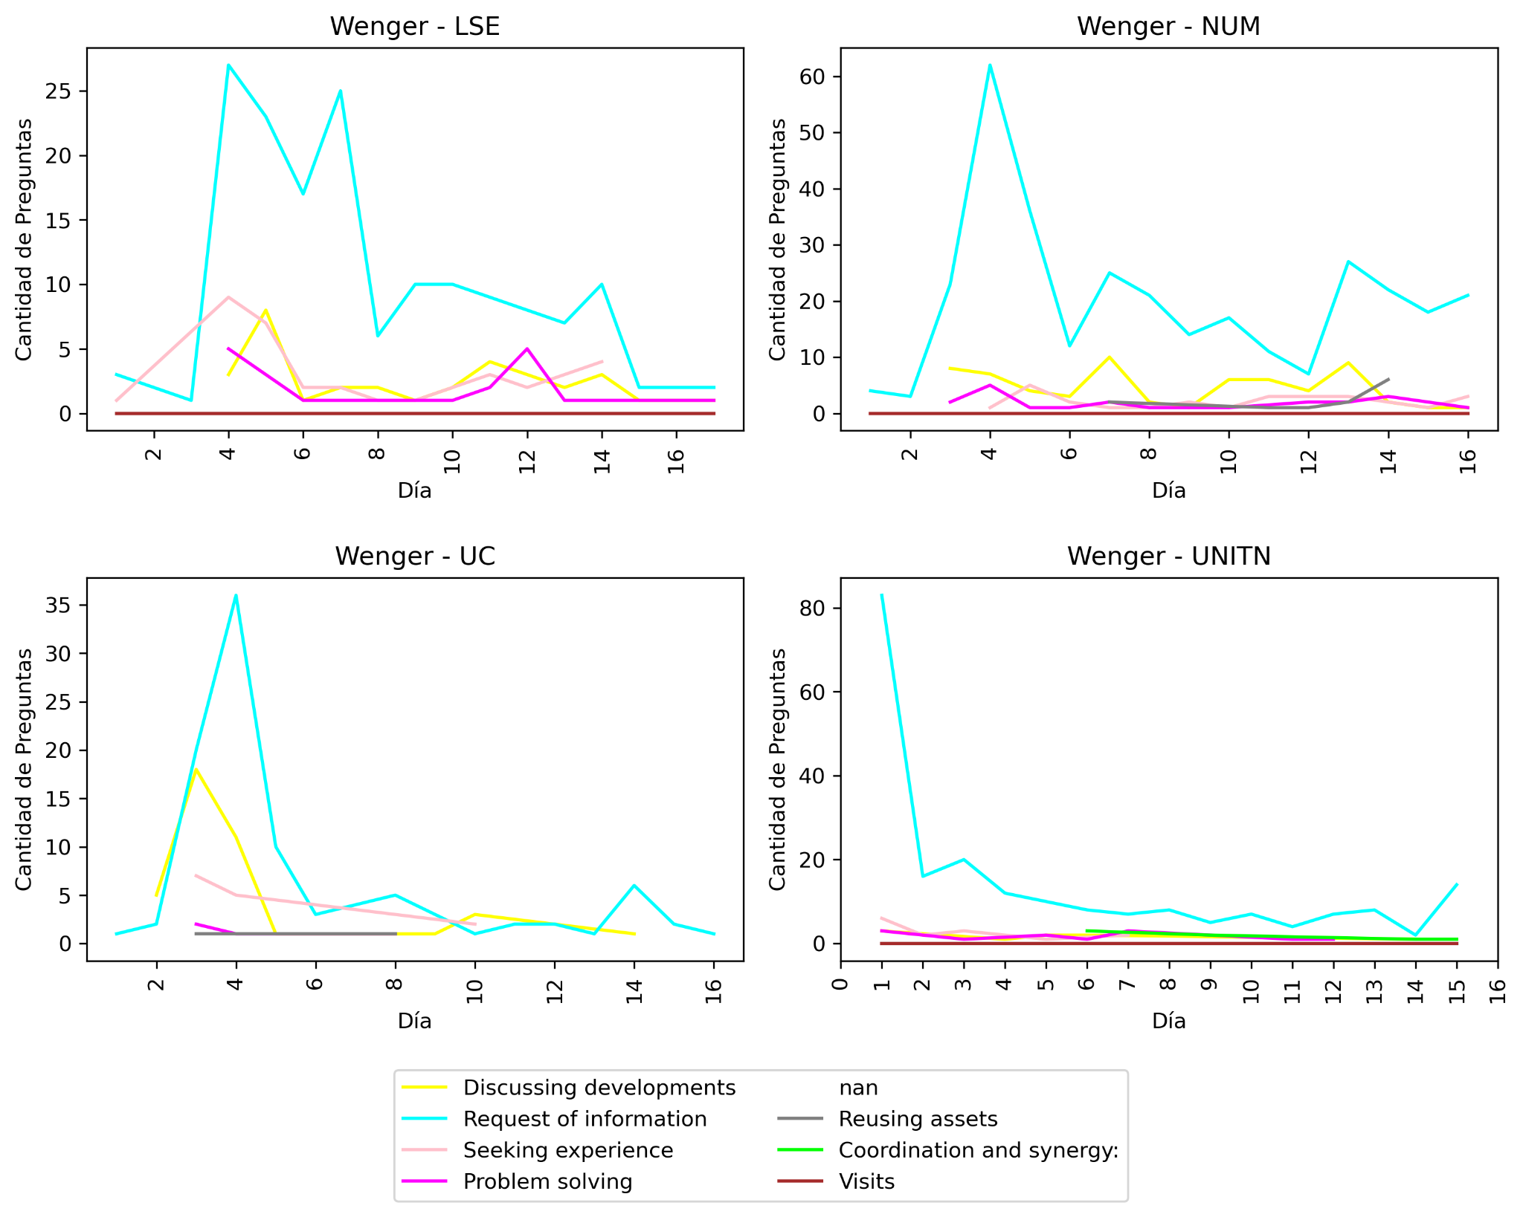
Piloto 2
Piloto 1
Notes:
Aca tenemos discriminando por cada piloto y universidades.
Y vemos que en cada universidad se tiene predominancia de la categoria de pedidos de informacion.
A excepcion de LSE que si se ve una participacion mas variada en cuanto al tipo de pregunta que se hace.

Slide 23
Jerarquía de Maslow
 | Piloto 1 |  |  |  | Piloto 2
Categoría de Maslow | UC | LSE | UNITN | NUM | UC | LSE | UNITN | NUM | AAU
Necesidades Básicas | 2 | 34 | 9 | 10 | 5 | 4 | 3 | 14 | 24
Necesidades de Seguridad | 19 | 43 | 50 | 33 | 9 | 6 | 5 | 12 | 18
Necesidades Sociales | 181 | 137 | 269 | 463 | 150 | 28 | 46 | 150 | 159
Necesidades de Estima | 11 | 4 | 6 | 7 | 1 | - | - | 6 | 2
Necesidades de Autorrealización | 12 | 30 | 22 | 48 | 10 | 3 | 6 | 26 | 11
Sin Clasificación | - | 2 | 16 | 4 | - | - | - | - | -
Total de Preguntas | 225 | 250 | 372 | 565 | 175 | 41 | 60 | 208 | 214
Notes:
Continuando
Aqui se ve el resumen de la cantidad de preguntas clasificadas con respecto a la categorizacion de Maslow.
Donde en este caso la predominacia era sobre las necesidades sociales

Slide 24
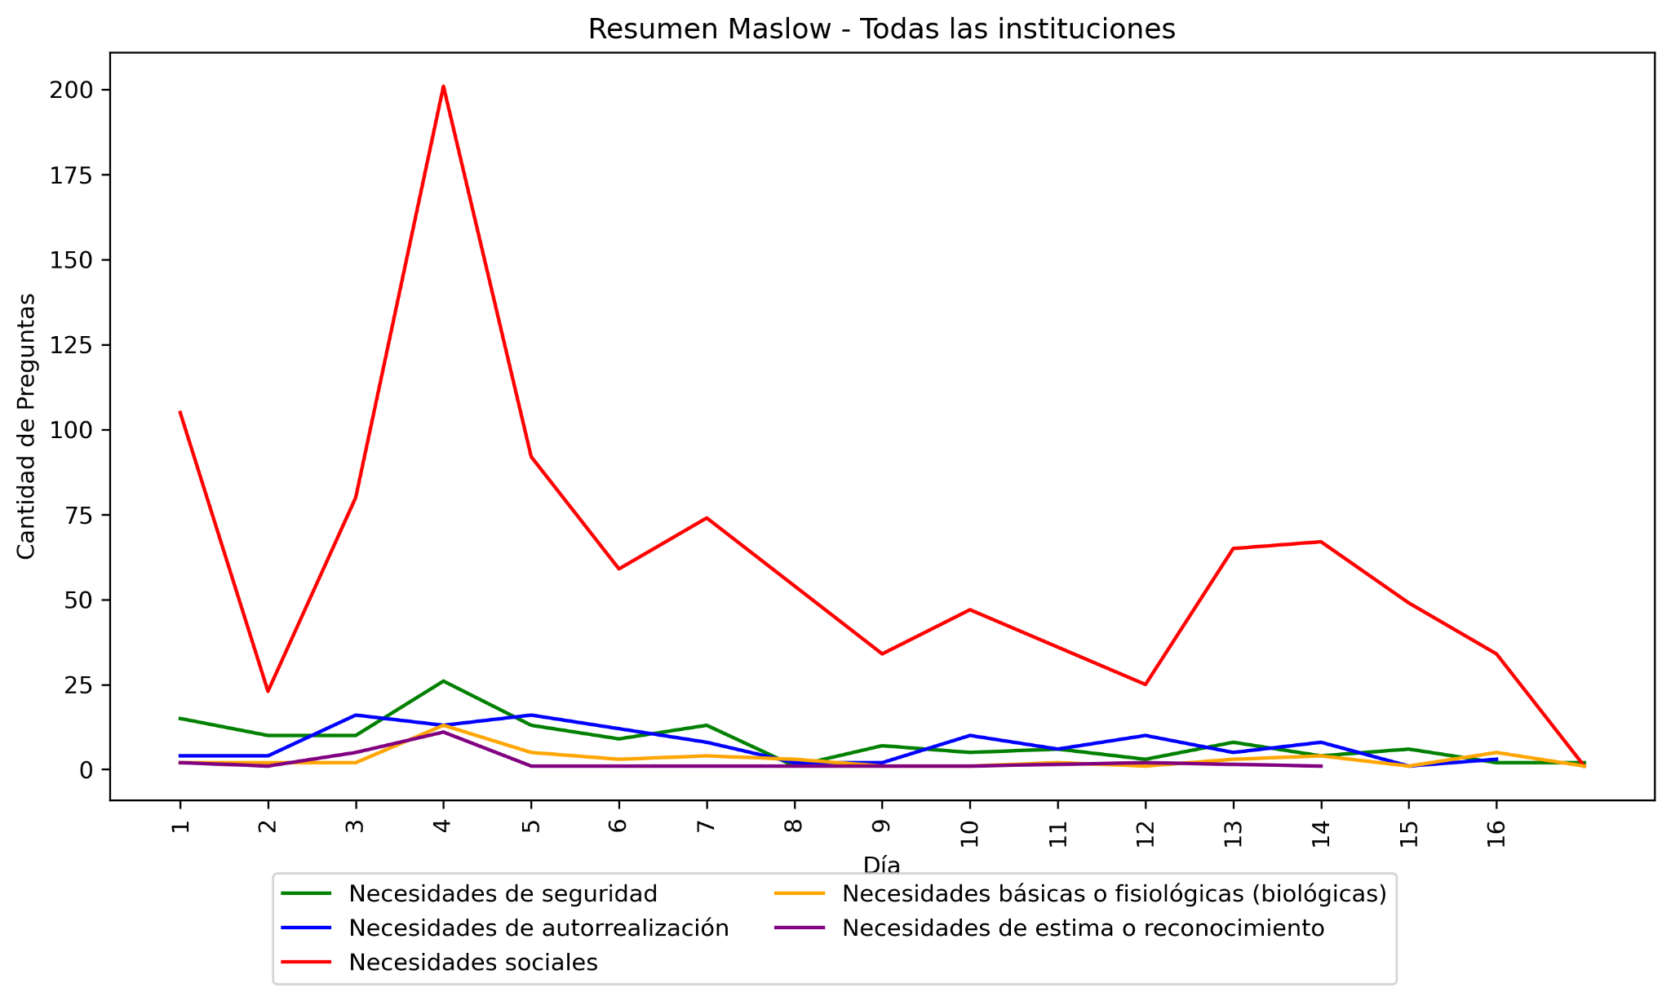
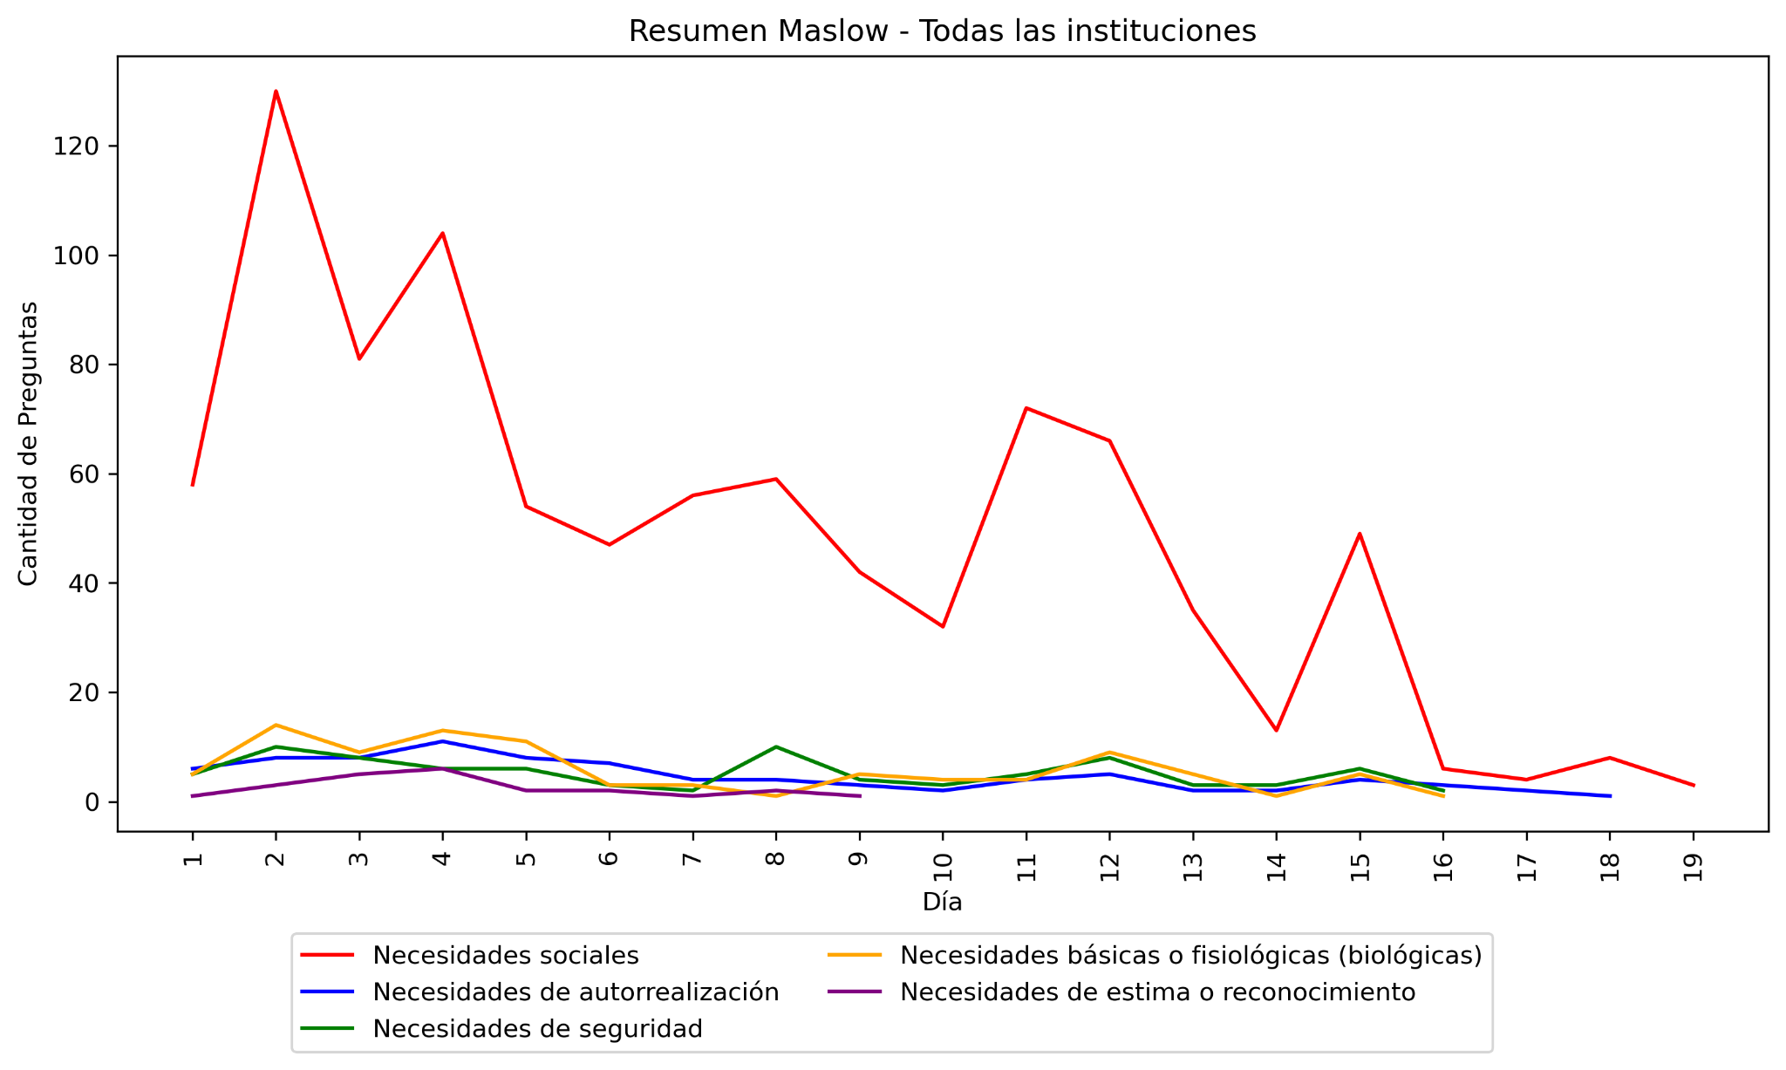
Frecuencia según categoría - Maslow
Notes:
De mismo modo, Tenemos los graficos de las cantidad de preguntas en base a maslow a traves del tiempo.
Y podemos ver nuevamente la predominacia de las necesidades sociales, donde muy poca interaccion con las otras categorias en ambos pilotos

Slide 25
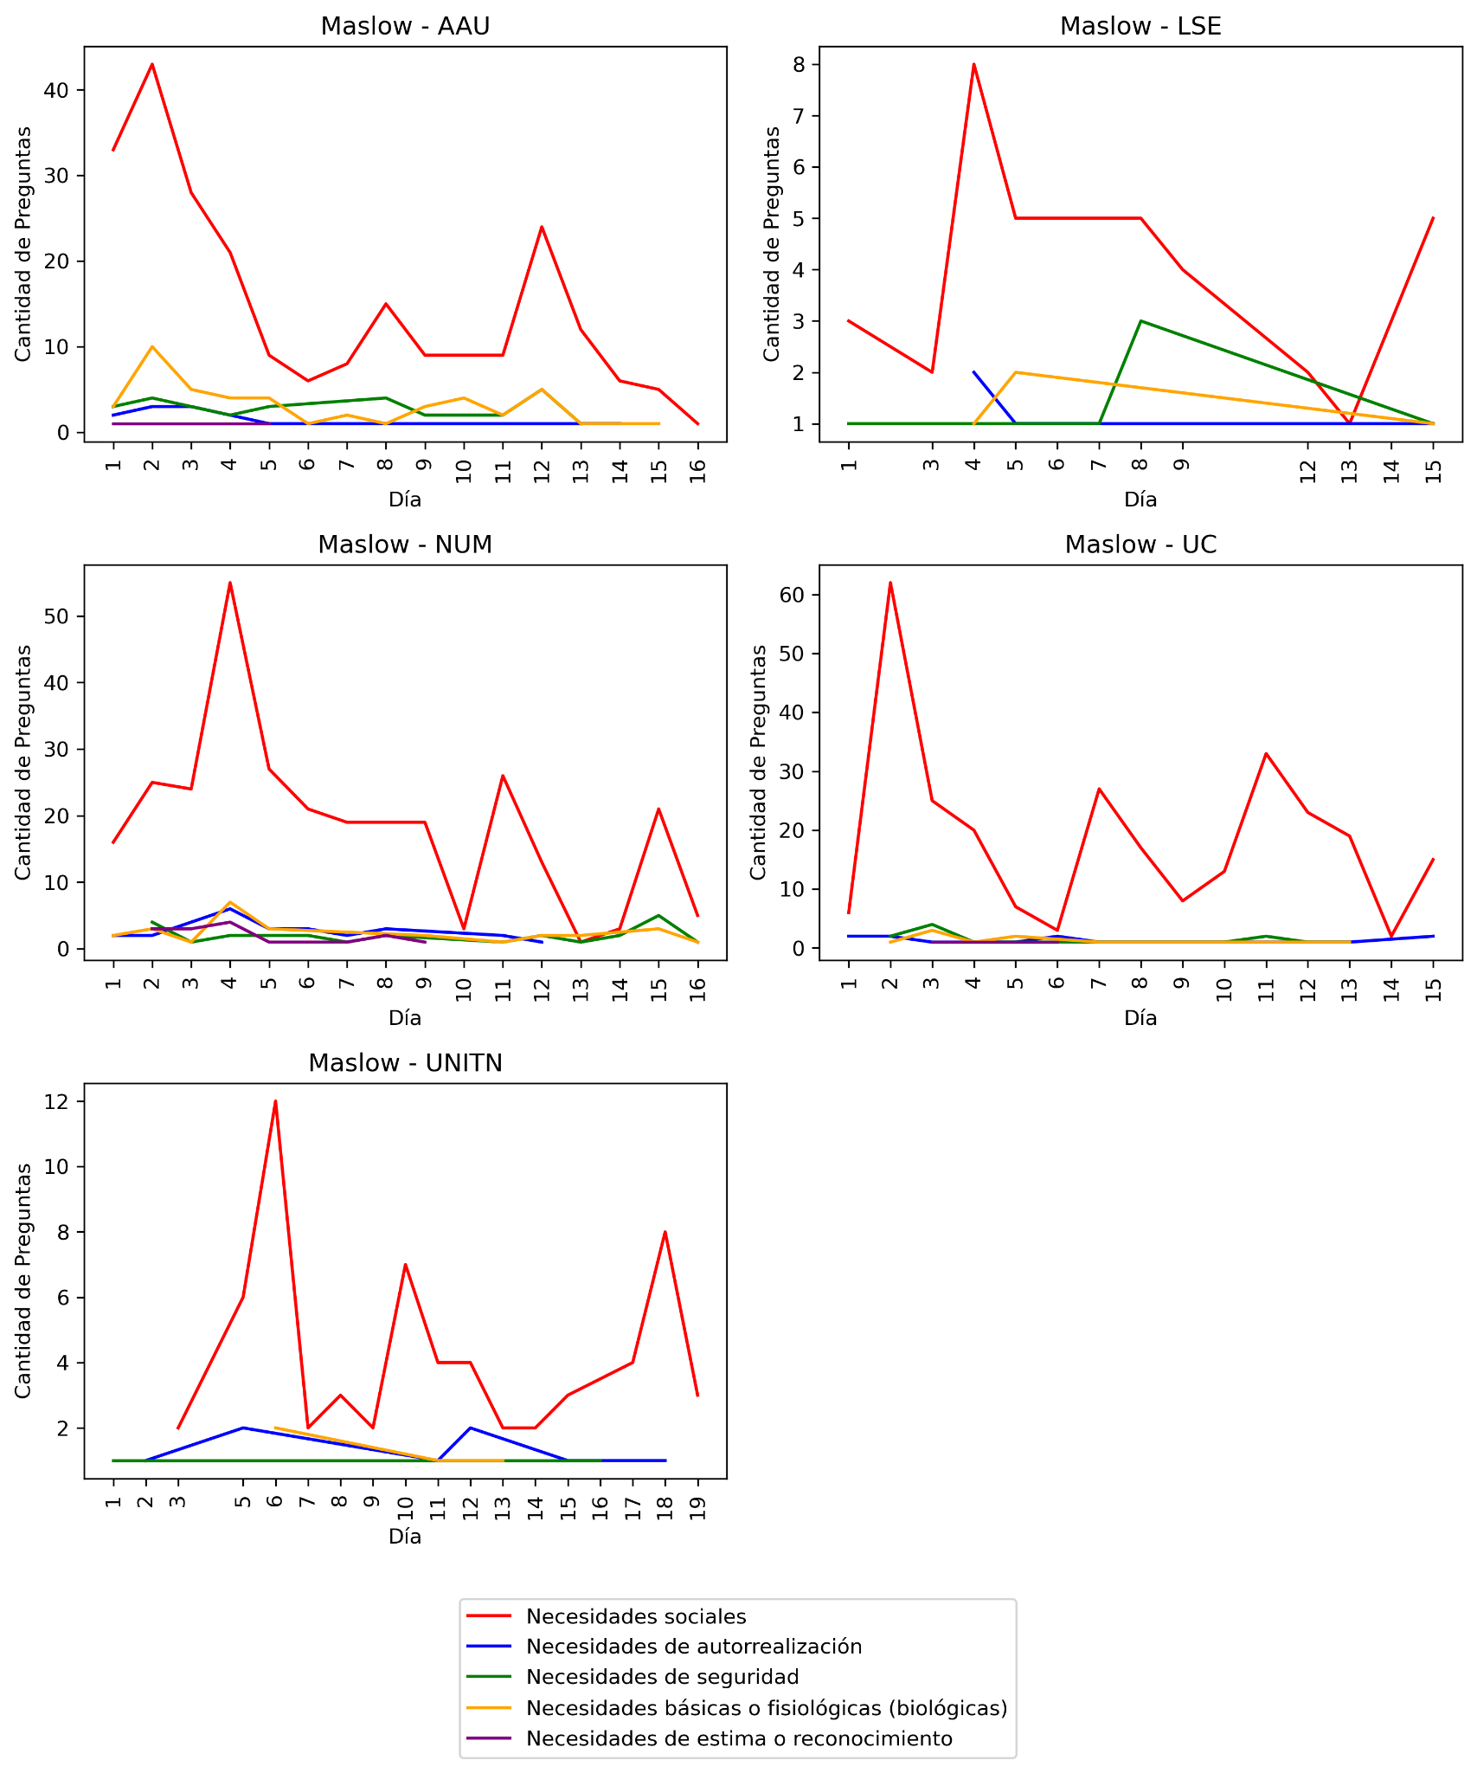
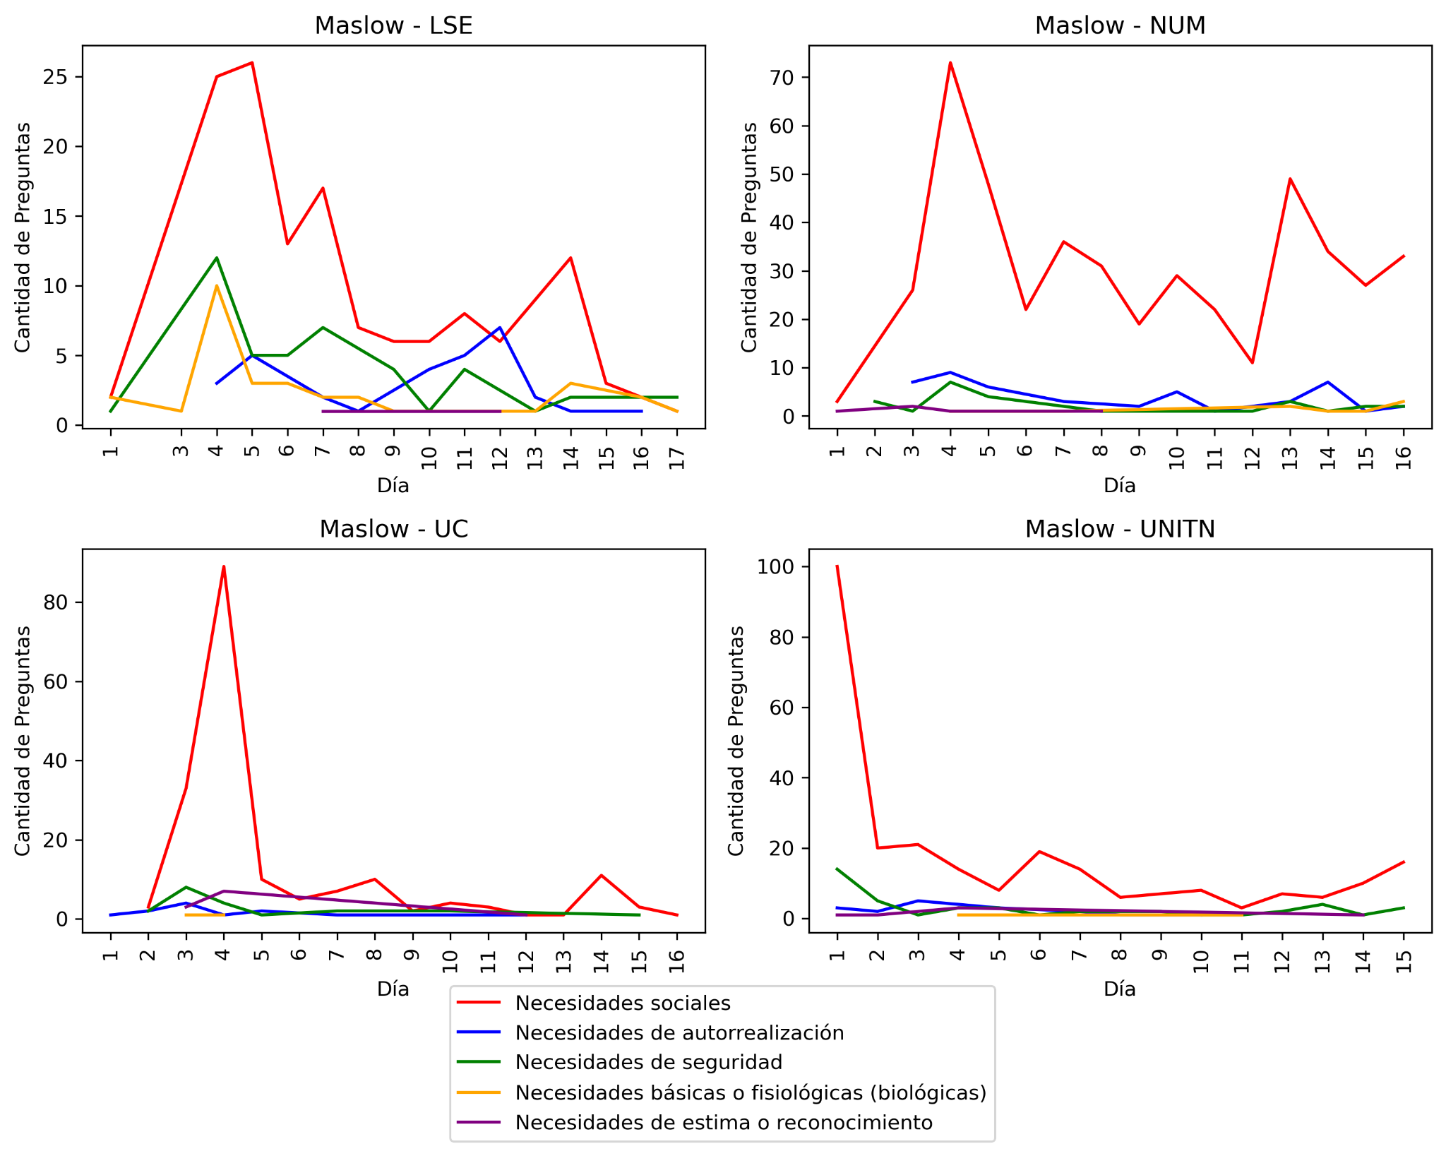
Piloto 1
Piloto 2
Notes:
En estos graficos, en los que tenemos la distinción entre las instituciones.
Tambien tenemos predominancia general de la categoría de necesidades sociales. El unico caso en el que podemos ver una participacion un poco mas interesante de LSE Nuevamente para ambos pilotos.

Slide 26
Lección aprendida 1
Ninguna influencia en el contexto socio-cultural con el tipo de solicitudes de ayuda
Notes:
Asi que en primer lugar concluimos que no hay una influencia en el contexto socio-cultura con el tipo de de pregunta realizada.
o sea, en el analisis, no importa de qué país eran, siempre predominaba y se repetía patrones de cierto tipo de pregunta.

Slide 27

¿Qué aspectos de la diversidad influyen en que las interacciones entre las personas perduren en el tiempo?
Notes:
Lo que nos lleva a la pregunta en la que se centra este trabajo: que aspectos de la diversidad influyen en que las interacciones de las personas perduren en el tiempo?

Slide 28
¿Cómo elegimos las variables?
Notes:
Entonces, de acuerdo a los datos disponibles: Cómo elegimos las variables?
En el caso del análisis de diversidad, necesitamos una variable que haya sido medida en el cuestionario y sea relevante para la identidad de las personas.
En el caso de la clasificación de preguntas, modelos que tengan sentido con el contenido de las preguntas y que nos den algún tipo de información sobre qué buscan los usuarios en la plataforma.

Slide 29
Dimensión de los valores
Valores como guías de acciones
Metas personales
Objetivos centrales
Metas sociales
Experimentacion
Emoción
Placer
Sexualidad
Suprapersonal
Belleza
Conocimiento
Madurez
Interactivos
Afecto
Pertenencia
Apoyo
Necesidades de prosperar
Valores como expresiones de necesidades
Realización
Poder
Prestigio
Éxito
Existencia
Salud
Estabilidad
Supervivencia
Normativos
Obediencia
Religiosidad
Tradición
Necesidades de supervivencia
Notes:
Así tenemos que la variable elegida para el analisis de la diversidad es la de los valores. Tenemos una dimension que juega un rol crucial en nuestras acciones, decisiones y percepciones. Este es el modelo de Gouveia.
En este grafico podemos ver las dimenciones de acuerdo a las necesidades a las que responden y a que guia de acciones. Tenemos entonces las 6 dimensiones de valores con sus respectivos conceptos para cada uno. Y viendo eso es que podemos entender como los valores se representan en todos los ambitos de nuestras vidas.

Slide 30
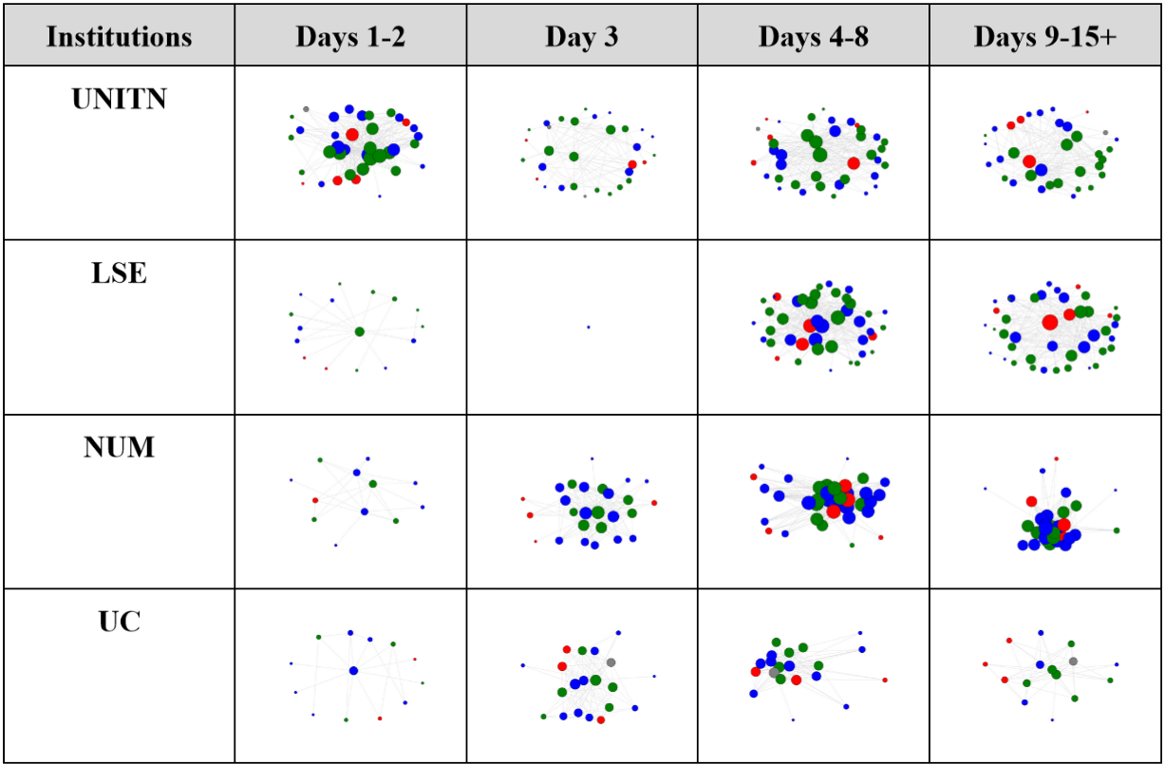
Evolución según valores
Experimentación
Piloto 1
Notes:
Para los proximos dos analisis voy a hacer una explicacion general de como funcionaron, para luego presentar los hallazgos de ambos en conjunto..
Primeramente, en el analisis que vemos en esta diapositiva, tenemos la evolución según valores. Para ambos análisis de evolución se dividió el tiempo en 4 etapas, como se ve en la imagen.
En este caso el tamaño de los nodos esta relacionado a la cantidad de interacciones que manejan, y los mismos cambian de color según la intensidad de los valores: azul para los bajos (los que se encuentran por debajo de la media), verde para los medios (los que se encuentran entre la media y la media + desviación estándar) y rojo para los altos (mayor a la media + desviación estándar). También tenemos gris para los que no se pueden definir.

Slide 31
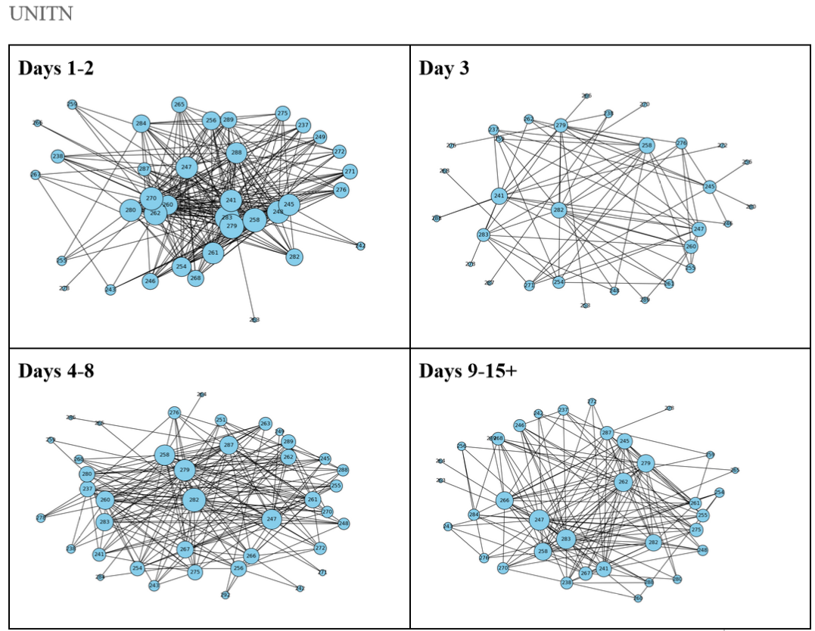
Evolución enfocada en líderes
Days 1-2 |  | Day 3 |  | Days 4-8 |  | Days 9-15
ID | Cent. | ID | Cent. | ID | Cent. | ID | Cent.
283 | 0.77 | 241 | 0.43 | 282 | 0.74 | 247 | 0.65
279 | 0.75 | 282 | 0.4 | 279 | 0.61 | 283 | 0.6
258 | 0.72 | 258 | 0.4 | 258 | 0.56 | 262 | 0.54
262 | 0.66 | 247 | 0.33 | 247 | 0.53 | 266 | 0.48
270 | 0.66 | 279 | 0.3 | 260 | 0.46 | 258 | 0.48
+
Notes:
En este análisis de evolución tomamos los mismos cortes de la red que vimos antes. Como mencionamos antes, una de las cosas que buscamos es encontrar a los usuarios que mantienen una participación relativamente alta y constante, porque de cierta forma podmeos tomarlos como ejemplo de quienes mantienen la comunidad activa.
Para la identifiación de estos líderes, nos centramos especialmente en algo llamado "centralidad por grado de los nodos". Y suena un poco técnico, pero básicamente es una forma elegante de decir que estamos buscando a los usuarios más conectados o "populares" en cada fase de nuestro piloto. En los gráficos, se pone calcula la centralidad de los nodos y se dispone gráficamente de la red de modo a que los nodos más participativos estén en el centro. Este análisis se hizo para cada periodo, como vemos en esta tablita, identificandos a los cinco nodos, o usuarios, con más conexiones en cada período para ver si hay algunos que constantemente están en el centro de la acción.Así seleccionamos por lo menos dos líderes para cada institución, para cada piloto.
Luego, analizamos las dimensiones de valores de estos nodos destacados en contraposición con el promedio general y la evolución de acuerdo a cada valor en sí, en un chequeo para ver en qué se diferencian del resto, o que tienen en común estos usuarios.

Slide 32
Discusión
Algunos valores destacan
Variaciones entre los pilotos y entre las instituciones
Las variables sociodemográficas parecen no tener efecto en predecir la participación
Los líderes elegidos suelen representar los valores promedio de la comunidad

Slide 33
¿Qué factores de diversidad ayudan a encontrar a la persona adecuada para responder una pregunta?
Notes:
Así que con eso ya finalizado, pasamos a la pregunta de lo que se centró mi tesis: { lo que dice}
porque puede haber varias personas que tengan el conocimiento y competencias para responder una pregunta,
pero capaz existan ciertos aspectos de la diversidad que puedan influir positivamente para encontrar a la mejor persona que pueda responder adecuadamente a esa persona quien lo consulta.

Slide 34














Variables seleccionadas para el análisis
Valores como guías de acciones
Valores (Piloto 1 y 2)
Suprapersonales
Interactivos
Experimentación
Normativos
Realización
Existencia
Prácticas Sociales (Piloto 1)
Actividades Autodirigidas en sus Estudios
Actividades con pares en Grupos
Participación en Asociaciones
Intereses y Experiencias (Piloto 2)
Alimentos y cocina
Intereses culturales
Música
Cine/Teatro
Artes y manualidades
Deporte
Metas personales
Objetivos centrales
Metas sociales
Experimentación
Emoción
Placer
Sexualidad
Suprapersonal
Belleza
Conocimiento
Madurez
Interactivos
Afecto
Pertenencia
Apoyo
Necesidades de prosperar
Valores como expresiones de necesidades
Realización
Poder
Prestigio
Éxito
Existencia
Salud
Estabilidad
Supervivencia
Normativos
Obediencia
Religiosidad
Tradición
Necesidades de supervivencia
Prácticas Sociales
Intereses y Experiencias

Slide 35



Variables seleccionadas para el análisis
Preguntadores
Valores personales
Mejores respondedores
Prácticas sociales
Intereses y experiencias

Slide 36
Correlación entre dimensiones de los valores
PILOTO 1&2 | Mejor Respondedor
 | Experimentación |  | Realización |  | Existencia |  | Suprapersonales |  | Interactivos |  | Normativos
Preguntador | Corr | p-val | Corr | p-val | Corr | p-val | Corr | p-val | Corr | p-val | Corr | p-val
Experimentación | -0.047 | 0.117 | 0.032 | 0.288 | -0.022 | 0.465 | -0.008 | 0.799 | -0.013 | 0.656 | 0.016 | 0.595
Realización | -0.058 | 0.053 | 0.046 | 0.126 | -0.033 | 0.266 | -0.008 | 0.799 | -0.058 | 0.055 | 0.132 | 0.000
Existencia | -0.036 | 0.225 | 0.062 | 0.039 | 0.046 | 0.123 | 0.040 | 0.179 | -0.010 | 0.748 | 0.065 | 0.030
Suprapersonales | -0.023 | 0.442 | 0.091 | 0.002 | -0.045 | 0.132 | -0.011 | 0.705 | -0.032 | 0.289 | 0.076 | 0.011
Interactivos | -0.010 | 0.731 | 0.017 | 0.563 | -0.013 | 0.663 | 0.023 | 0.447 | 0.005 | 0.875 | 0.060 | 0.044
Normativos | -0.075 | 0.013 | 0.195 | 0.000 | -0.086 | 0.004 | 0.039 | 0.191 | -0.118 | 0.000 | 0.379 | 0.000

Slide 37
Correlación entre dimensiones de los valores
PILOTO 1 | Mejor Respondedor
 | Experimentación |  | Realización |  | Existencia |  | Suprapersonales |  | Interactivos |  | Normativos
Preguntador | Corr | p-val | Corr | p-val | Corr | p-val | Corr | p-val | Corr | p-val | Corr | p-val
Experimentación | -0.057 | 0.095 | 0.064 | 0.059 | -0.018 | 0.592 | -0.007 | 0.833 | -0.041 | 0.232 | 0.054 | 0.111
Realización | -0.036 | 0.293 | 0.002 | 0.945 | -0.073 | 0.031 | -0.018 | 0.598 | -0.042 | 0.214 | 0.037 | 0.271
Existencia | -0.021 | 0.539 | 0.035 | 0.307 | 0.051 | 0.132 | 0.037 | 0.277 | 0.019 | 0.585 | 0.008 | 0.805
Suprapersonales | -0.026 | 0.439 | 0.085 | 0.012 | -0.070 | 0.040 | -0.008 | 0.805 | -0.030 | 0.375 | 0.087 | 0.010
Interactivos | -0.058 | 0.090 | 0.029 | 0.395 | -0.041 | 0.227 | 0.045 | 0.188 | -0.008 | 0.821 | 0.092 | 0.007
Normativos | -0.057 | 0.096 | 0.140 | 0.000 | -0.190 | 0.000 | 0.074 | 0.029 | -0.094 | 0.006 | 0.270 | 0.000
PILOTO 2 | Mejor Respondedor
 | Experimentación |  | Realización |  | Existencia |  | Suprapersonales |  | Interactivos |  | Normativos
Preguntador | Corr | p-val | Corr | p-val | Corr | p-val | Corr | p-val | Corr | p-val | Corr | p-val
Experimentación | -0.092 | 0.150 | -0.022 | 0.728 | -0.018 | 0.773 | -0.018 | 0.774 | 0.036 | 0.575 | -0.025 | 0.699
Realización | -0.020 | 0.753 | 0.099 | 0.121 | 0.109 | 0.089 | 0.065 | 0.308 | 0.052 | 0.412 | 0.194 | 0.002
Existencia | 0.028 | 0.665 | 0.086 | 0.177 | 0.002 | 0.970 | 0.066 | 0.299 | -0.012 | 0.856 | 0.107 | 0.094
Suprapersonales | 0.003 | 0.966 | 0.107 | 0.093 | 0.041 | 0.522 | -0.023 | 0.714 | -0.061 | 0.341 | 0.063 | 0.325
Interactivos | 0.085 | 0.181 | 0.053 | 0.403 | 0.094 | 0.142 | -0.081 | 0.206 | -0.083 | 0.193 | 0.139 | 0.030
Normativos | 0.048 | 0.456 | 0.259 | 0.000 | 0.270 | 0.000 | -0.036 | 0.572 | 0.025 | 0.699 | 0.570 | 0.000

Slide 38
Unificado (Universidades) | Mejor Respondedor
 | Actividades Autodirigidas en sus Estudios |  | Actividades con pares en Grupos |  | Participación en Asociaciones
Preguntador | Corr | p-val | Corr | p-val | Corr | p-val
Actividades Autodirigidas en sus Estudios | 0.056 | 0.097 | -0.116 | 0.001000 | 0.176 | 0.03
Actividades con pares en Grupos | -0.015 | 0.667 | 0.1826 | 0.0000001 | -0.01 | 0.88
Participación en Asociaciones | 0.039 | 0.624 | -0.020 | 0.802 | 0.32 | 0.00002
UC | Mejor Respondedor
 | Actividades Autodirigidas en sus Estudios |  | Actividades con pares en Grupos |  | Participación en Asociaciones
Preguntador | Corr | p-val | Corr | p-val | Corr | p-val
Actividades Autodirigidas en sus Estudios | -0.034 | 0.675 | 0.109 | 0.172 | 0.196 | 0.22
Actividades con pares en Grupos | -0.012 | 0.882 | -0.147 | 0.065 | -0.567 | 0.0001
Participación en Asociaciones | 0.243 | 0.126 | -0.478 | 0.002 | -0.513 | 0.0006
LSE | Mejor Respondedor
 | Actividades Autodirigidas en sus Estudios |  | Actividades con pares en Grupos |  | Participación en Asociaciones
Preguntador | Corr | p-val | Corr | p-val | Corr | p-val
Actividades Autodirigidas en sus Estudios | -0.077 | 0.330 | 0.121 | 0.128 | 0.063 | 0.809
Actividades con pares en Grupos | -0.096 | 0.224 | -0.080 | 0.314 | -0.168 | 0.520
Participación en Asociaciones | -0.137 | 0.601 | 0.085 | 0.747 | 0.150 | 0.567
NUM | Mejor Respondedor
 | Actividades Autodirigidas en sus Estudios |  | Actividades con pares en Grupos |  | Participación en Asociaciones
Preguntador | Corr | p-val | Corr | p-val | Corr | p-val
Actividades Autodirigidas en sus Estudios | 0.07 | 0.17 | -0.03 | 0.63 | 0.09 | 0.45
Actividades con pares en Grupos | 0.09 | 0.11 | -0.01 | 0.80 | 0.14 | 0.19
Participación en Asociaciones | -0.15 | 0.18 | 0.09 | 0.44 | -0.10 | 0.37
UNITN | Mejor Respondedor
 | Actividades Autodirigidas en sus Estudios |  | Actividades con pares en Grupos |  | Participación en Asociaciones
Preguntador | Corr | p-val | Corr | p-val | Corr | p-val
Actividades Autodirigidas en sus Estudios | -0.14 | 0.04 | -0.12 | 0.08 | -0.09 | 0.67
Actividades con pares en Grupos | 0.01 | 0.90 | -0.03 | 0.70 | -0.17 | 0.45
Participación en Asociaciones | 0.00 | 1.00 | -0.25 | 0.25 | -0.04 | 0.87

Slide 39
Correlación Intereses y Experiencias
Piloto 2 | Mejor Respondedor
 | Alimentos y cocina |  | Intereses culturales |  | Música |  | Cine/Teatro |  | Artes y manualidades |  | Deporte |  | Instalaciones locales
Preguntador | Corr | p-val | Corr | p-val | Corr | p-val | Corr | p-val | Corr | p-val | Corr | p-val | Corr | p-val
Alimentos y cocina | -0.04 | 0.60 | 0.10 | 0.13 | 0.19 | 0.01 | 0.05 | 0.43 | -0.04 | 0.60 | 0.16 | 0.02 | 0.08 | 0.23
Intereses culturales | 0.04 | 0.61 | -0.01 | 0.85 | 0.26 | 0.00 | 0.00 | 0.98 | -0.08 | 0.23 | 0.11 | 0.12 | 0.05 | 0.51
Música | 0.04 | 0.54 | -0.09 | 0.18 | -0.01 | 0.84 | 0.02 | 0.82 | -0.11 | 0.12 | -0.10 | 0.14 | -0.16 | 0.02
Cine/Teatro | 0.13 | 0.06 | 0.02 | 0.72 | -0.10 | 0.16 | -0.03 | 0.69 | 0.02 | 0.76 | -0.11 | 0.10 | -0.05 | 0.44
Artes y manualidades | 0.07 | 0.31 | -0.03 | 0.62 | 0.13 | 0.06 | 0.06 | 0.39 | -0.02 | 0.76 | -0.01 | 0.84 | -0.08 | 0.24
Deporte | -0.08 | 0.27 | 0.12 | 0.07 | -0.03 | 0.64 | 0.00 | 0.99 | -0.03 | 0.68 | 0.14 | 0.05 | 0.03 | 0.68
Instalaciones locales | 0.09 | 0.18 | 0.01 | 0.86 | 0.09 | 0.21 | 0.05 | 0.51 | 0.01 | 0.85 | 0.14 | 0.04 | 0.10 | 0.13

Slide 40
Líderes
Pilot 1 | ID | Es líder participativo?
UNITN | 262 | NO
 | 247 | YES
 | 258 | YES
 | 248 | NO
 | 279 | YES
 | 276 | NO
 | 261 | NO
LSE | 116 | YES
 | 92 | NO
 | 49 | YES
 | 51 | NO
 | 114 | NO
 | 76 | NO
 | 93 | NO
NUM | 135 | NO
 | 150 | NO
 | 146 | NO
 | 127 | NO
 | 163 | NO
 | 84 | NO
 | 151 | YES
UC | 208 | YES
 | 200 | NO
 | 211 | NO
 | 222 | NO
 | 224 | NO
 | 198 | NO
 | 204 | NO
Pilot 2 | ID | Es líder participativo?
UNITN | 474 | NO
 | 480 | YES
 | 488 | YES
 | 472 | YES
 | 510 | NO
 | 258 | YES
 | 491 | NO
LSE | 341 | NO
 | 49 | NO
 | 51 | NO
 | 399 | YES
 | 413 | NO
 | 384 | NO
 | 400 | NO
NUM | 357 | NO
 | 374 | NO
 | 395 | NO
 | 421 | NO
 | 367 | NO
 | 356 | NO
 | 378 | NO
UC | 428 | YES
 | 22 | NO
 | 406 | NO
 | 411 | NO
 | 402 | NO
 | 211 | NO
 | 433 | YES
Pilot 1 | ID
UNITN | 258
 | 279
 | 247
LSE | 49
 | 116
NUM | 140
 | 137
 | 147
 | 151
UC | 201
 | 208
 | 219
Pilot 2 | ID
UNITN | 494
 | 480
 | 472
 | 488
 | 258
LSE | 81
 | 399
NUM | 147
 | 94
UC | 433
 | 414
 | 428

Slide 41
Lecciones Aprendidas 2
Una correlación moderada entre los valores normativos de los que hacen preguntas y los mejores respondedores
Intersección entre los perfiles de líderes participativos y los mejores respondedores
Vale la pena destacar que modelar la diversidad sigue siendo complejo

Slide 42


Conclusiones

Slide 43
Conclusiones
Encontrar dimensiones relevantes puede ser útil para mejorar los algoritmos de recomendación, complementando las habilidades y conocimientos que permiten encontrar ayuda

Slide 44
Conclusiones
La diversidad es muy compleja de modelar y varía con el tiempo
Un análisis adicional sobre el papel de la diversidad para mejorar las interacciones sociales mediadas por Internet en diferentes contextos

Slide 45



¡Gracias!
¿Preguntas?
erik.wasmosy@uc.edu.py
Website www.internetofus.eu
Email info@internetofus.eu
Twitter @WeNetProject

